Slide 1

Proyecto Desarrollo Tecnológico
Especialidad Programación
Módulo Emprendimiento y Empleabilidad
Emprendimiento y Empleabilidad

Slide 2
CONTENIDO 5
Producto Mínimo Viable

Slide 3

OBJETIVOS
Identificar las funciones fundamentales de su solución tecnológica.

Slide 4
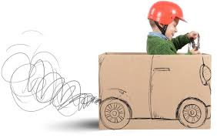
¿QUÉ ES EL PRODUCTO
MÍNIMO VIABLE?
Un producto mínimo viable (MVP) es una solución que tiene las características suficientes para realizar el trabajo y realizar pruebas con los usuarios para que se puedan realizar mejoras más adelante.
Revisemos el siguiente video:
https://youtu.be/0Dn-BHj6l2E

Slide 5
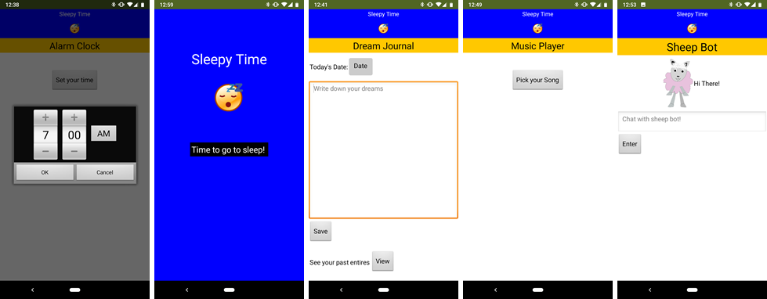
VEAMOS UN
EJEMPLO
Reproductor de música relajante
Notificación Hora de dormir
Despertador
Diario de Sueños
Bot para chatear
Imaginen que un amigo o amiga, les dice que siempre se levanta tarde y llega tarde al Liceo. Ustedes crean una aplicación para ayudarle, ya que tiene entre sus funciones:

Slide 6
VEAMOS UN
EJEMPLO
¡Le muestran su aplicación a su amigo o amiga! Él o ella les dice lo que piensa:
Le gusta la función de alarma y ​​la notificación que le indica cuándo debe irse a dormir.
Es importante que la aplicación le permita elegir un sonido personalizado para el despertador y no lo ve como una función.
La música relajante la mantiene despierta.
No tiene sueños, por lo que no considera usar el diario de sueños.
Ha usado chat con bot pero no le ha gustado la experiencia.
Muchas de las funciones no ayudaron a resolver el problema de tu amigo(a).
Al parecer, es mejor una aplicación más simple que te ahorre tiempo.

Slide 7
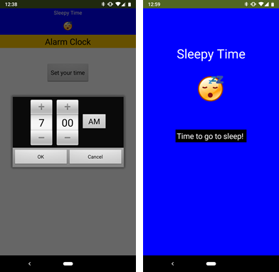
VEAMOS UN
EJEMPLO
APPS V.2.0
El desarrollo del PMV les ayudará a identificar las reales funciones que se necesitan.
Deben pensar que el tiempo es limitado por lo que es importante identificar en etapa temprana eso que realmente deben construir.

Slide 8
ACTIVIDAD
Decidan qué características priorizarán en su MVP y qué características crearán más adelante.
Piensen en las funciones de su aplicación y descríbanlas en la hoja de trabajo proporcionada.
¡Recuerden anotar las tareas y actividades en Trello!

